Slide 1



Notes:
Thiết kế: Hương Thảo – Zalo 0972.115.126

Slide 2





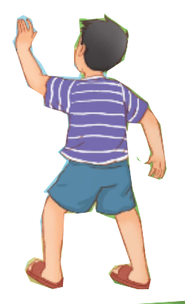
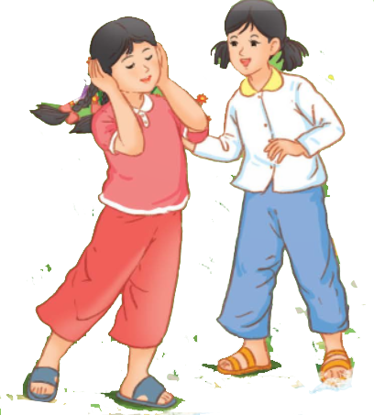

Notes:
Những trò chơi hay hoạt động ngoài trời mang lại rất nhiều điều hữu ích cho các em. Các em được hoà vào thiên nhiên, được vui chơi trong một môi trường trong lành và thoáng đãng, ngoài ra khi chơi ngoài trời, có thể phát huy sự sáng tạo. Hôm nay, các em sẽ được tìm hiểu một câu chuyện về một trò chơi thú vị của các bạn nhỏ qua bài “Thanh âm của gió”

Slide 3

Bài đọc chia thành mấy đoạn?
Đoạn 1: Từ đầu đến “những viên đá đẹp cho mình”.
Đoạn 2: Tiếp theo đến “cười, cười, cười, cười...”.
Đoạn 3: Còn lại.

Slide 4



lên núi
lạ lắm
thung lũng
lùa trâu
Notes:
Thiết kế: Hương Thảo – Zalo 0972.115.126

Slide 5

Suối nhỏ,/ nước trong vắt,/ nắng chiếu xuống đáy làm cát,/ sỏi ánh lên lấp lánh.//
Chiều về,/ đàn trâu no cỏ/ đằm mình dưới suối,/ chúng tôi tha thẩn/ tìm những viên đá đẹp cho mình.//

Slide 6
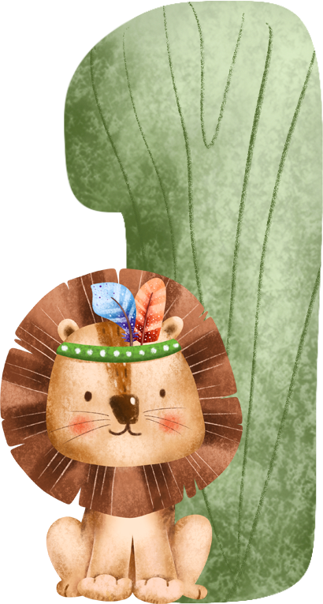

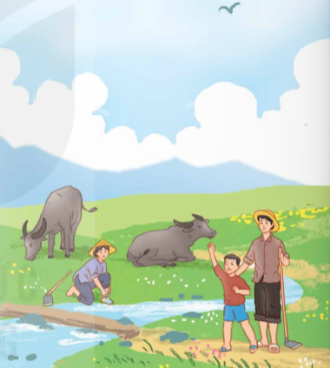

1. Khung cảnh thiên nhiên khi các bạn nhỏ đi chăn trâu được miêu tả thế nào?
Chúng tôi đi chăn trâu, ngày nào cũng qua suối. Cỏ gần nước tươi tốt nên trâu ăn cỏ men theo bờ suối, rồi mới lên đồi, lên núi. Suối nhỏ, nước trong vắt, nắng chiều xuống đáy làm cát, sỏi ánh lên lấp lánh. Một bên suối là đồng cỏ rộng, tha hồ cho gió rong chơi. Thỉnh thoảng gió lại vút qua tại chúng tôi như đùa nghịch.

Slide 7
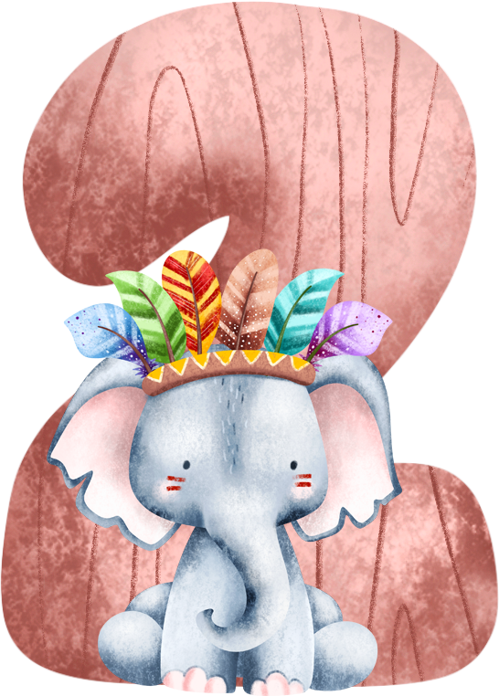


2. Em Bống đã phát hiện ra trò chơi gì? Theo em, vì sao các bạn thích trò chơi đó?
Bỗng em Bống nói:
– Ơ, em bịt tai lại nghe tiếng gió lạ lắm.
– Bịt tai thì nghe được gì? – Tôi hỏi Bống.
– Bịt tai lại rồi mở ra và cứ lặp lại như thế. Anh thử xem,
– Đúng rồi, tớ cũng nghe thấy tiếng gió thổi hay lắm. – Điệp reo lên. Vừa nói, nó vừa lấy tay bịt hai tai rồi mở ra như Bống chỉ. Cả hội tụ lại, lần lượt đưa hai bàn tay lên bịt tai.
– Nghe “u... u... u...” – Văn cười.
– Không, phải thật im lặng, đầu mình nghĩ gì sẽ nghe tiếng gió nói ra như thế. – Thành nhíu mày như đang tập trung lắm.
– Đúng rồi, tớ nghe thấy “vui, vui, vui, vui...”.
– Còn tớ nghe thấy “cười, cười, cười, cười...”.
Em Bống phát hiện ra trò chơi bịt tai nghe gió, chơi bằng cách bịt nhẹ tai lại rồi mở ra và lặp lại.
Bạn nào cũng thích trò chơi vì khi thử bịt tai nghe tiếng gió, mỗi bạn đều nghe thấy gió nói theo một cách riêng. Các bạn được phát huy trí tưởng tượng với một trò chơi nghe tưởng như vô lí nhưng lại có thật (bịt tai cũng nghe được)

Slide 8
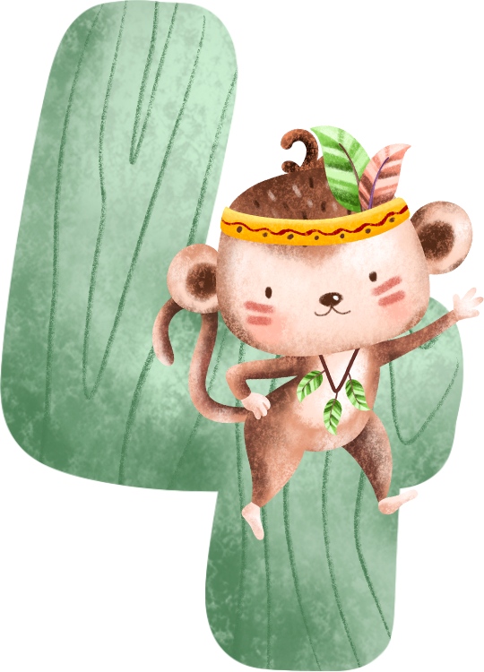
Tưởng tượng em cũng tham gia vào trò chơi bịt tai nghe gió, nói với các bạn điều em nghe thấy.
Hướng dẫn: Các em có thể đứng trước quạt hoặc nhờ bên cạnh để tạo gió. Sau đó bịt tai giống các bạn nhỏ trong câu chuyện đã làm để nghe tiếng gió.

Slide 9



Bài đọc Thanh âm của gió là câu chuyện về sự ngạc nhiên, thích thú của các bạn nhỏ trước tiếng gió thổi trong một khung cảnh làng quê thanh bình, yên ả.

